Slide 1
3평 당일 프로모션
[기본형 상품 5만원 할인]
진행기간 : 3/24 12:00 ~ 3/25 23:59
상세내용 : 고3 올패스 기본수강형 기본형 상품 5만원 할인

Slide 2
페이지
우측 플로팅
쿠폰발급단

Slide 3
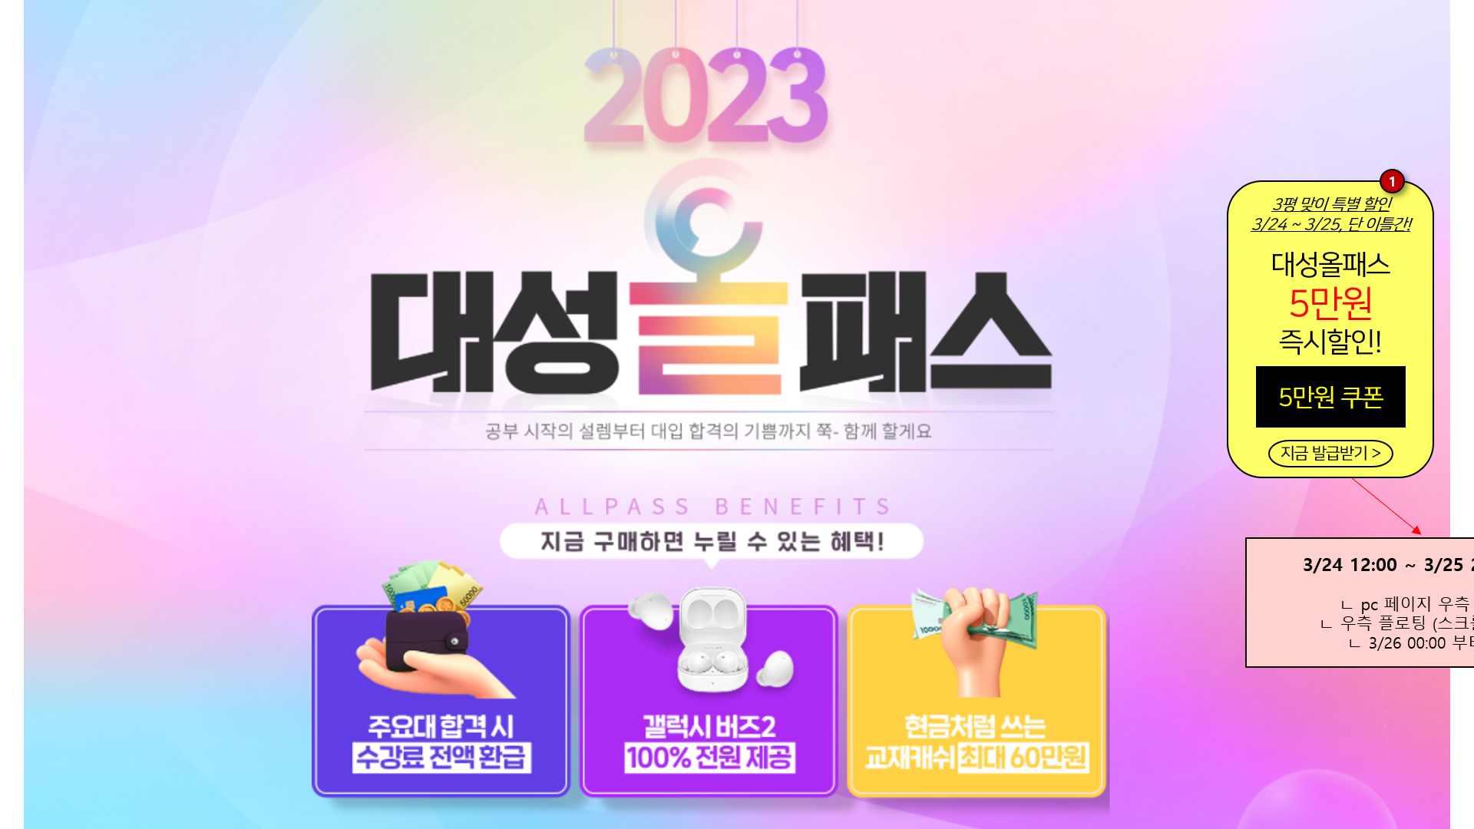

1
3평 맞이 특별 할인
3/24 ~ 3/25, 단 이틀간!
대성올패스
5만원
즉시할인!
5만원 쿠폰
지금 발급받기 >
3/24 12:00 ~ 3/25 23:59에만 노출
ㄴ pc 페이지 우측 상단에 위치
ㄴ 우측 플로팅 (스크롤 시 따라다님)
ㄴ 3/26 00:00 부터 히든 처리

Slide 4
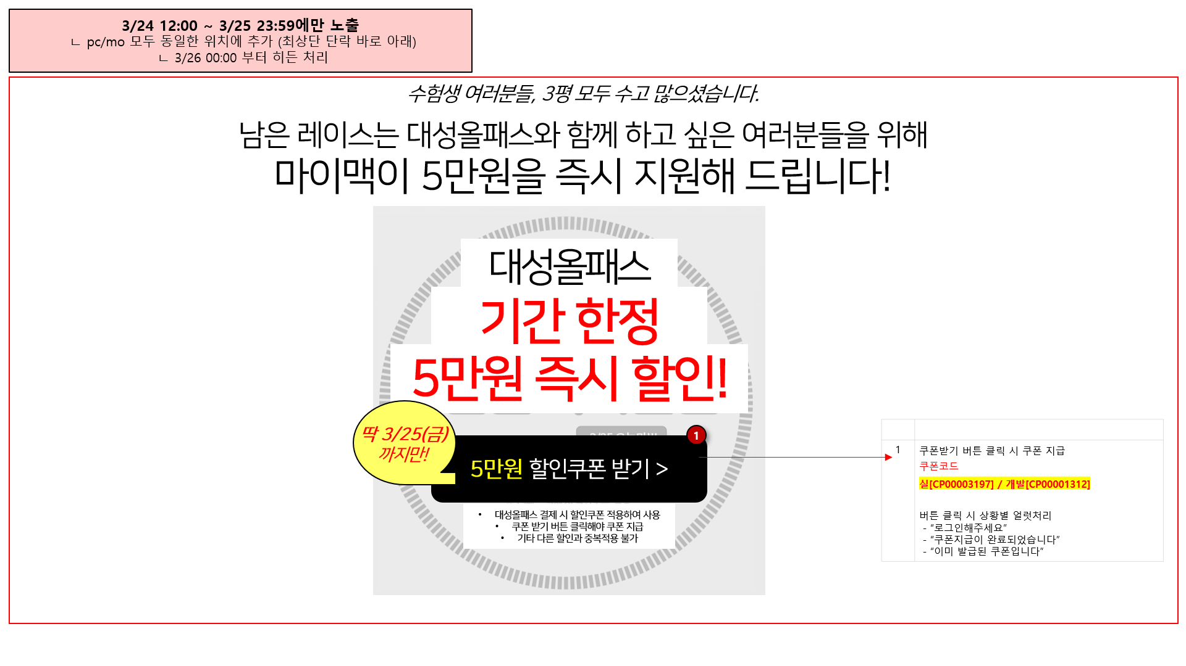

3/24 12:00 ~ 3/25 23:59에만 노출
ㄴ pc/mo 모두 동일한 위치에 추가 (최상단 단락 바로 아래)
ㄴ 3/26 00:00 부터 히든 처리
수험생 여러분들, 3평 모두 수고 많으셨습니다.
남은 레이스는 대성올패스와 함께 하고 싶은 여러분들을 위해
마이맥이 5만원을 즉시 지원해 드립니다!
대성올패스
기간 한정
5만원 즉시 할인!
딱 3/25(금)
까지만!
1
1 | 쿠폰받기 버튼 클릭 시 쿠폰 지급 쿠폰코드 실[CP00003197] / 개발[CP00001312] 버튼 클릭 시 상황별 얼럿처리 - “로그인해주세요” - “쿠폰지급이 완료되었습니다” - “이미 발급된 쿠폰입니다”
5만원 할인쿠폰 받기 >
대성올패스 결제 시 할인쿠폰 적용하여 사용
쿠폰 받기 버튼 클릭해야 쿠폰 지급
기타 다른 할인과 중복적용 불가

Slide 5
배너
팝업
pc/mo 메인배너

Slide 6
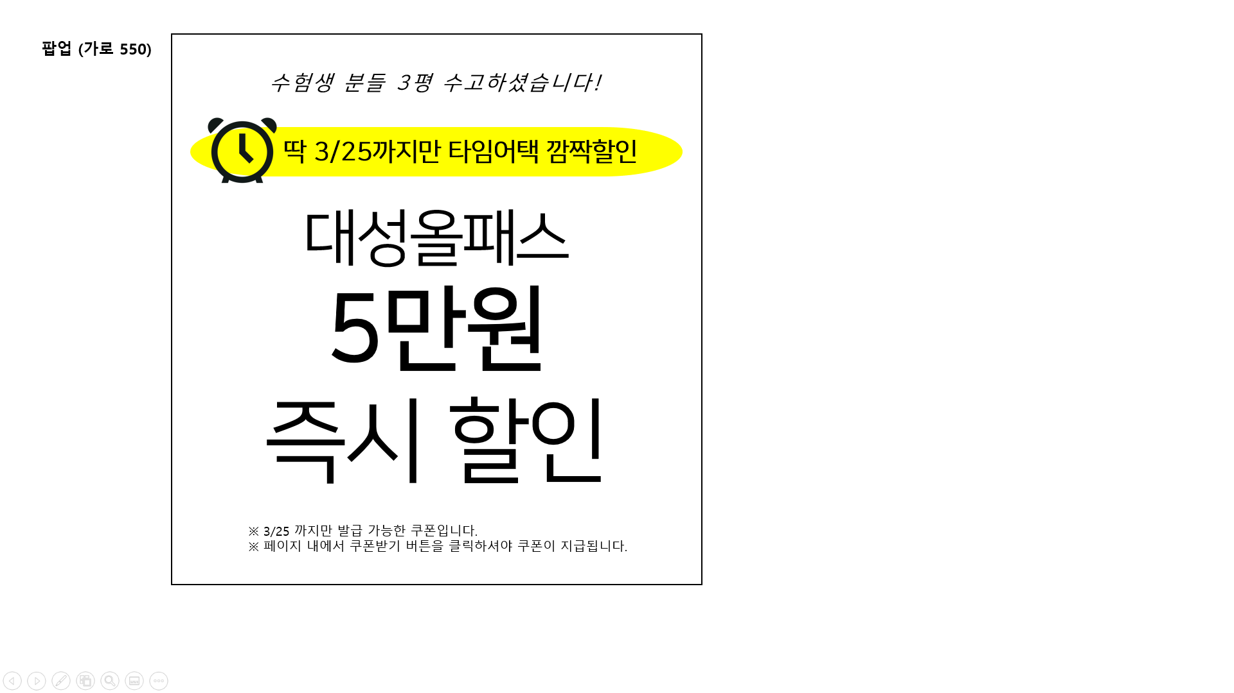

팝업 (가로 550)
수험생 분들 3평 수고하셨습니다!
딱 3/25까지만 타임어택 깜짝할인
대성올패스
5만원
즉시 할인
※ 3/25 까지만 발급 가능한 쿠폰입니다.
※ 페이지 내에서 쿠폰받기 버튼을 클릭하셔야 쿠폰이 지급됩니다.

Slide 7
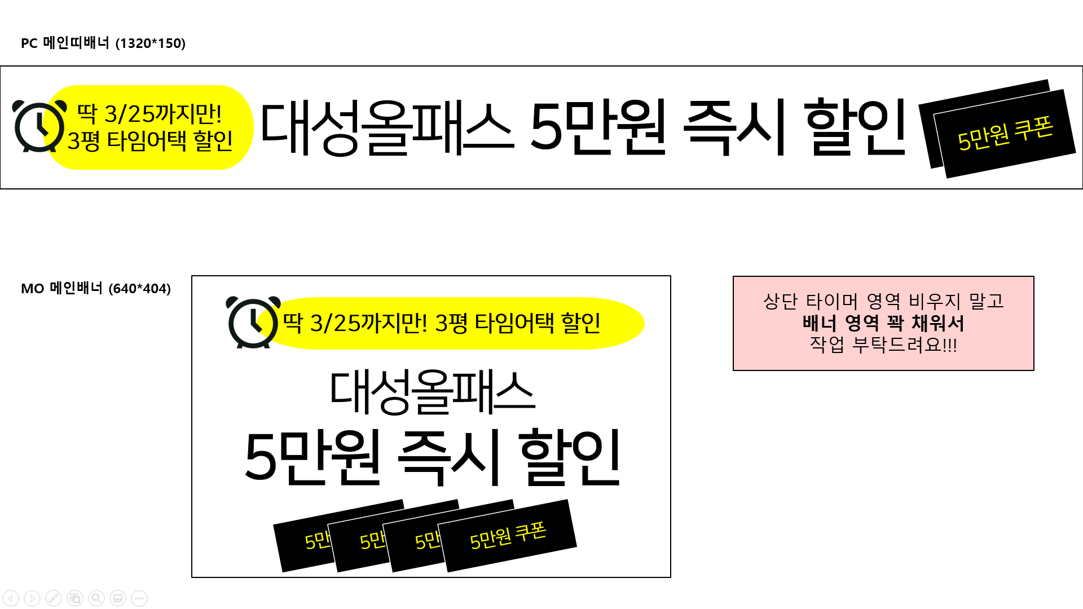
PC 메인띠배너 (1320*150)
딱 3/25까지만!
3평 타임어택 할인
대성올패스 5만원 즉시 할인
5만원 쿠폰
5만원 쿠폰
MO 메인배너 (640*404)
상단 타이머 영역 비우지 말고
배너 영역 꽉 채워서
작업 부탁드려요!!!
딱 3/25까지만! 3평 타임어택 할인
대성올패스
5만원 즉시 할인
5만원 쿠폰
5만원 쿠폰
5만원 쿠폰
5만원 쿠폰

